Slide 1
Thopaz⁺
Digitální hrudní drenážní systém

Slide 2

Výhody Thopaz⁺
  Přesné a objektivní údaje o úniku vzduchu, odsáté tekutině, nastaveném a měřeném podtlaku
  Digitální měření tekutiny je nezávislé na kvalitě tekutiny, je bezkontaktní a bez rizika kontaminace.
  Časná mobilizace z důvodu neustálého odsávání v případě potřeby
  Intuitivní ovládání
Regulovaný negativní tlak na pacientově hrudníku
  Bez vlivu sifonového efektu nebo tekutinového sloupce v hadici
Možnost rozhodnutí na základě dat z historie
Vyšší bezpečnost pacienta
Notes:
More advantages:
Thopaz+ is a clean and closed system => If system tips over, maximal a canister change is needed. No replacement of the tubing.
Choose in the settings the pressure unit you would like to work with.

Slide 3
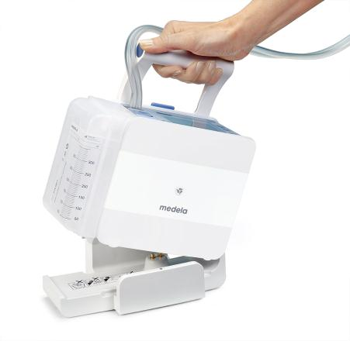
Mobilita
Díky integrovanému sání může být pacient mnohem dříve mobilní
Nezávislý na centrálním sání
Dlouhá životnost baterie (závisí na úniku vzduchu)
  Minimální doba provozu 4 hodiny
  V praxi funguje 10-24hod
Malý a lehký(1 kg)
Vysoká spokojenost pacienta
Notes:
Thopaz+ is operating with a lithium battery. It cannot get overloaded. For the accuracy of the fluid measurement, Medela recommends to use the device always if possible on the Thopaz docking station.

Slide 4
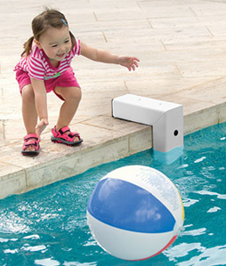
Upozornění
Thopaz⁺ je vybaven inteligentním alarmovým systémem. Rozlišuje mezi alarmy a varování v závislosti na příčině, např..
Ucpaná hadice
Únik vzduchu v systému
Ucpaný filtr
Nízký stav baterie
Thopaz⁺ poskytuje řešení problémů krok po kroku.
Notes:
Warnings: Canister full, Battery low, USB connection not permitted, Standby, Temperature too high, Canister change detected, Fluid level sensor out of order.
Alarms: Leak in system, Tubing clogged, Battery empty, Selftest failed, Filter clogged, Thopaz+ overheated, Fluid alarm

Slide 5
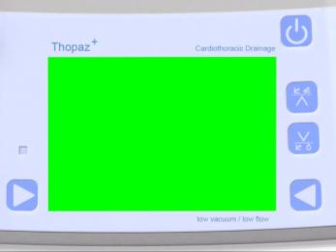
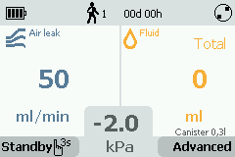

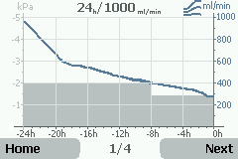

Digitální měření úniku vzduchu
Únik vzduchu měřen v ml/min
Digitální měření úniku vzduchu nahrazuje počítání bublin.
Objektivní data poskytují standartní management
Historie měření úniku vzduchu až 72hod
Zkrácení doby drenáže
*Multicentre international Randomized Comparison of Objective and Subjective Outcomes Between Electronic and Traditional Chest Drainage Systems; Pompili C. et al.; accepted for publication 2014
Notes:
The air leak is the evacuated air from the patient
Objective and comparable data's are helping for therapeutic decisions
– Three different air leak history graphs are available (24 h / 1000 ml/min, 24 h / 100 ml/min and 72 h / autoscale. There is additionally a catheter check on page 4/4 (see information later)
– History data get updated every 10 minutes.
– To scroll through history graphs press „Next“.
– Getting back to the main screen press „Back“.
– Autoscale: Automatic adaption of the ml/min scale by the largest measured air leak in the graph – 100 / 1000 / 2000 / 3000 / 4000 / 5000 ml/min
– Air leaks between 0 and 1000 ml/min are displayed in 10 ml steps.
– Air leaks higher than 1000 ml/min are displayed 100 ml steps.

Slide 6
Regulovaný podtlak hrudníku pacienta
Dvojité lumen poskytuje Thopaz+ požadovaný podtlak dle pacientova hruníku
Toto umožňuje volné umístění přístroje
Jednocestný ventil znamená, že tekutina nepřechází do měřeného lumen,
Sifonový efekt nemůže vzniknout kvůli pravidelnému proplachování trubice.
Thopaz+ rozpozná tlakové rozdíly během nádechu a výdechu.
Pacientská hadice
Jednocestný ventil
Měřící hadice
Notes:
The double lumen system allows Thopaz+ to apply the required negative pressure close to the patient‘s chest. Therefore siphons and water columns in the tube are having no influence on the pressure in the pleural, mediastinal or pericardial cavity.
Thopaz+ recognizes pressure differences caused by in- and exhaling. Within these pressure differences Thopaz+ just monitors and does not interfere actively.

Slide 7

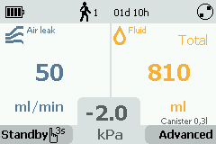
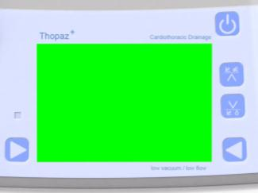
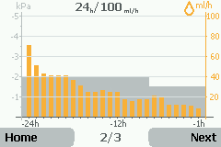
Digitální měření tekutiny
Objem odsáté tekutiny v ml (pokud je celkový sběr < 10 l) nebo l (pokud je celkový sběr > 10 l)
Odchylka
0.3 l kanystr +/- 1 ml
0.8 l kanystr +/- 5 ml
2.0 l kanystr +/- 10 ml
Historie odsávání tekutiny za posledních 72hod
Po změně kanystru se původní hodnota přičte
Notes:
Thopaz+ detects the fluid amount in the canister by a level sensor in the device. Therefore Thopaz+ needs to stay with a tolerance of 10 ° out of axis upright and the canister must contain a minimal fluid amount of: 25 ml in a 0.3 l canister, 50 ml in a 0.8 l canister and 150 ml in a 2.0 l canister. If these conditions are not fulfilled the fluid values appear in grey with a crossed out fluid symbol. Additionally a Thopaz+ out of axis symbol or a Thopaz+ not enough fluid symbol appears on the action bar. No additional fluid can be measured in this status. The grey fluid values show the last measured fluid values.
Three different fluid history graphs are available: 6 h / autoscale, 24 h / 100 ml and 72 h / autoscale. The 6 h and 24 h hours scale show how much fluid got collected from each previous hour. The 72 h scale is showing the total collected fluid amount from the therapy.
– Autoscale: Automatic adaption of the ml scale by the largest measured fluid value in the graph

Slide 8
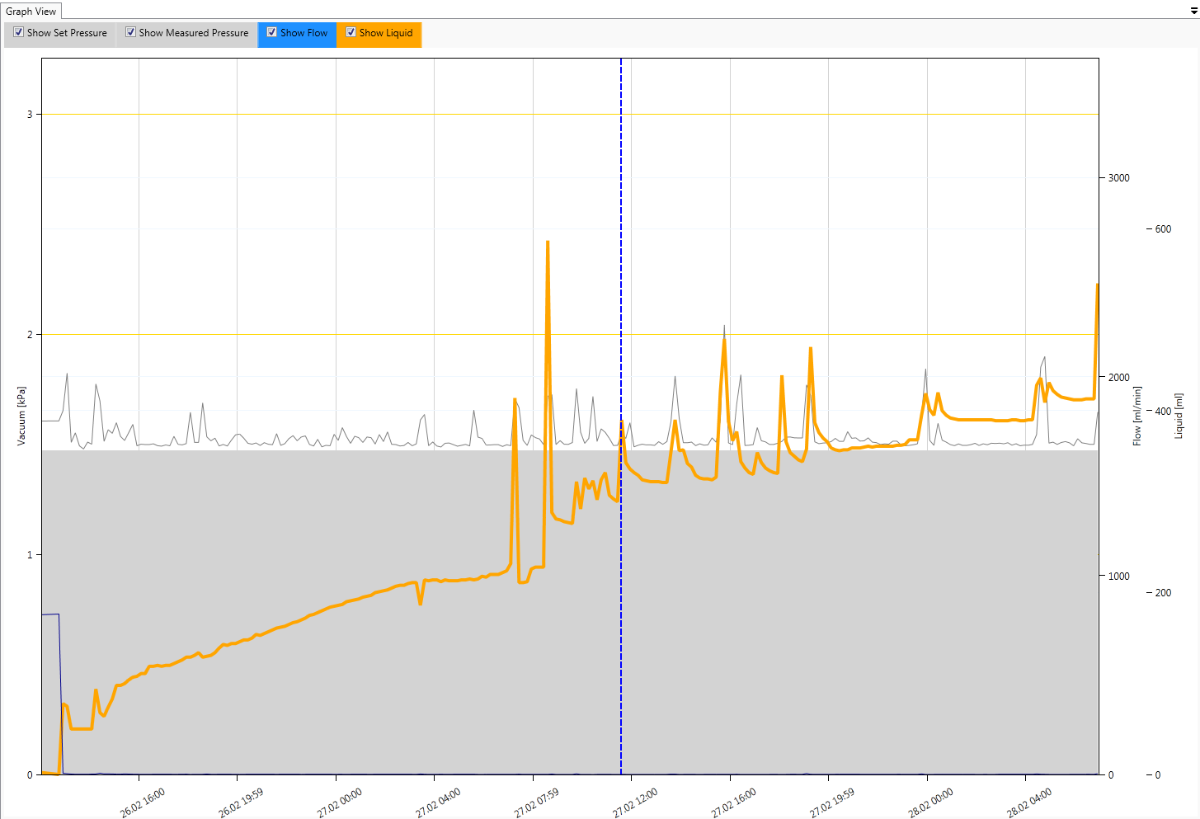
Omezení při digitálním měření tekutiny
Měření tekutiny je narušeno, pokud je vytvořena pěna
Aktivace příliš vysokým množstvím tekutiny, pokud je Thopaz+ vychýlen ze své osy
Typické vrcholy mobilizovaných pacientů
Notes:
Thopaz+ is measuring the fluid level with the conductivity on different canister levels. Therefore foam or a swinging Thopaz+ can impact the fluid measurement. After a patient movement it is recommended to wait 10 – 15 minutes for accruing an accurate fluid measurement.

Slide 9
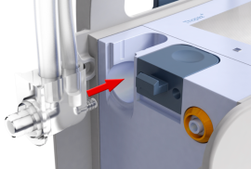
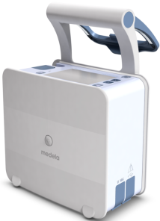
Thopaz+
Připojení k hadici
Světelný senzor
Podtlakový port s těsněním
Tkačítko pro uvolnění kanystru
Rukojeť pro přenášení
Držák na postel
Držák na postel
Displej
Držák na standartní eurolištu
USB port
Port pro nabíjení
Notes:
Free view on display due improved carrying holder.
Thopaz+ is equipped with a light sensor which enables an automatic adjustment of the brightness of the device depending on the surrounding light. So the patient does not get disturbed by night with a bright display.
The release button can get removed for a better cleaning of the device.

Slide 10
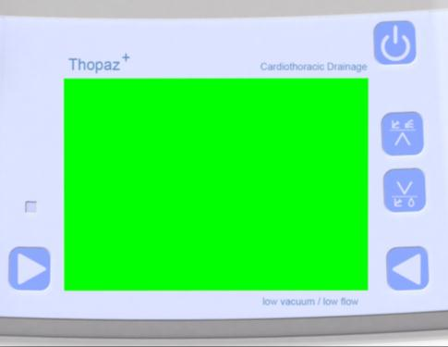
Thopaz+ Displej
Číslo pacienta
Doba terapie
Stav Thopazu+
Thopaz⁺ není v rovině
Tlačítko VYP/ZAP
Stac baterie
Hodnota úniku vzduchu
Celkové množství odsáté tekutiny
Světelný senzor
Nastavený podtlak
Detekovaná velikost kanystru
Odsáto nedostatečné množství tekutiny pro měření
Notes:
Thopaz+ “out of axis” symbol: Fluid can currently not be measured.
Additional there is a „not enough fluid for valid measurement“ symbol. This symbol appears by a to low fluid level.
With a 0,3 l canister under 25 ml
With a 0,8 l canister under 50 ml
With a 2,0 l cainster under 100 ml
Fluid can currently not be measured.
Detected canister size: Always check if detected canister size matches attached canister size

Slide 11
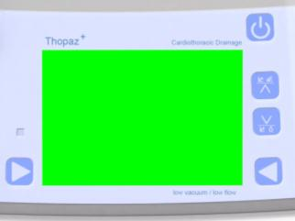

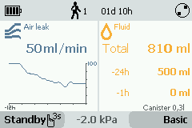
Thopaz⁺ hlavní displej
Základní displej
Aktuální únik vzduchu
Celkové množství odsáté tekutiny
Stav baterie, číslo pacienta, doba terapie, nastavený podtlak, velikost kanystru
Rozšířený displaj
Aktuální únik vzduchu a jeho historie (12 h / 100 ml/min)
Celkové množství odsáté tekutiny a 2 nastavitelné parametry
Stav baterie, číslo pacienta, doba terapie, nastavený podtlak, velikost kanystru
Notes:
Two different main displays are available.
In the basic display, the current size of the air leak (ml/min) is shown on the left side. The total amount of collected fluid (ml) during the therapy is shown on the right. Press “Advanced” to switch to the advanced display.
In the advanced display, the current size of the air leak (ml/min) is shown on the left side. Additionally an air leak history of 12 h/ 100 ml/min is displayed. The total amount of collected fluid (ml) during the therapy is shown on the right. Additionally, two customized fluid parameters (ml) are displayed. For guidance to customize these fluid parameters refer to the Thopaz+ instructions for use. Press “Basic” to switch to the basic display.

Slide 12







Thopaz+ Produktové portfolio
Thopaz⁺
Thopaz hadice, Thopaz and Thopaz⁺
Kanystry,
Thopaz and Thopaz⁺
079.0021
079.0022
079.0011/12
079.0023
079.0024
079.0016/17
079.0025
079.0026
Medela doporučuje použít největší možný konektor kompatibilní s pacienstkým katetrem.
079.1000 / 2 / 3
Thopaz+ drenážní systém
079.0018/19
Notes:
All canisters are available with and without solidifier
All tubings are equiped with a sample port

Slide 13
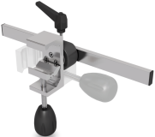
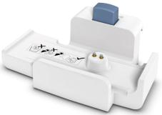

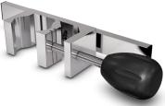

Thopaz+ Produktové portfolio
Dokovací stanice
Thopaz / Thopaz⁺
Transportní popruh Thopaz⁺
Držáky
Thopaz / Thopaz⁺
079.1006
079.0037
Krytka konektoru hadice
Thopaz / Thopaz⁺
079.0040
079.0036
079.0039

Slide 14
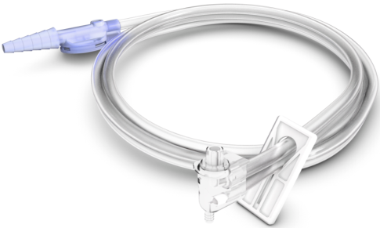
Thopaz+ hadice
Pacientský konektor (jednoduchý)
Odběrový port
Pacientská hadice
Připojení ke kanystru
Měřící hadice
Svorka hadice
Připojení k přístroji
Notes:
Material: PVC (medical grade)
Tubings are sterile and twofold packed
Ø: 5mm
Length: 1,5m
Medela recommends to use the biggest possible connector size compatible for the catheter.

Slide 15
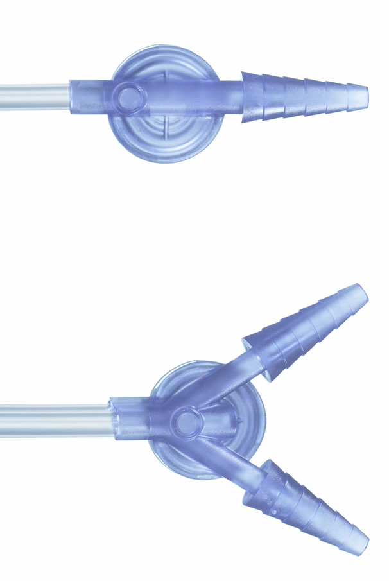
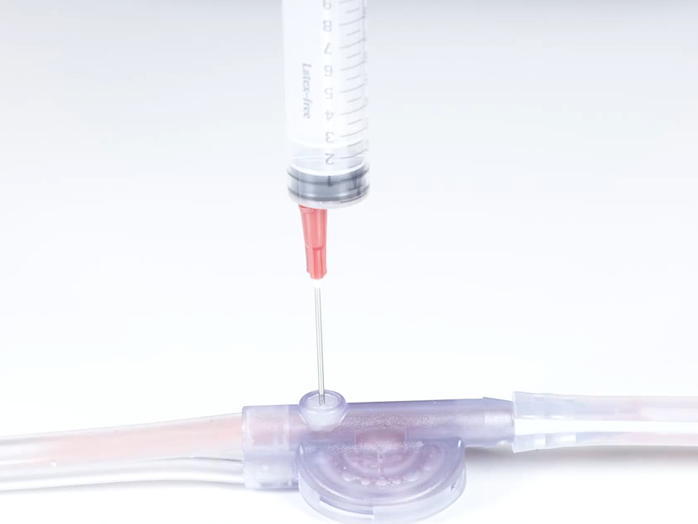
Odběrový port

Slide 16
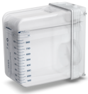
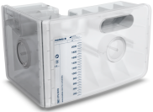

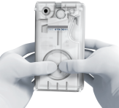
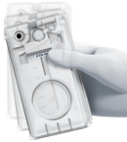
Thopaz+ Kanystry
Ochrana před přetečením / bakteriologický filtr
Pojistný ventil
Bezpečnostní komora
Těsnící víčka
Štítek pro detekci kanystru
Stupnice
Komora s nebo bez ztužovače
Notes:
Material: Polypropylene
Canisters are sterile packed
Reading accuracy: +/- 2,5 % (in upright position)
Solidifier:
0,3 l canister => 12 g
0,8 l canister => 28 g
2,0 l canister => 2 X 30 g
The pressure relief valve prevents an non-physiological pressure for example during coughing. It opens >20 cmH₂O

Slide 17

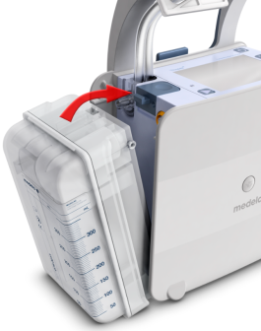
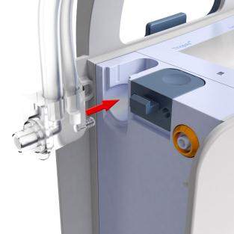
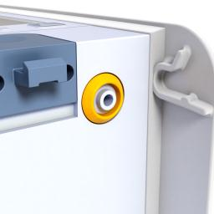
Kompletace
Zkontrolujte přítomnost těsnění
Připojte hadici
Připojte kanystr
Notes:
Attach tubing: Make sure you attach the connector of the tubing horizontally. For hygienic reason leave the patient connector in the internal bag.
Attach canister: Insert bottom of the canister first, than snap top of canister in place till you hear a click.

Slide 18
Shrnutí
Vždy proveďte kontrolu funkčnosti po sestavení systému
Vždy zkontrolujte, jestli je velikost kanystru detekována správně
Vždy zkontrolujte možnost úniku vzduchu po výměně kanystru nebo hadice
Nepokládejte nebo nenalejte tekutinu přímo do Thopaz+ nebo dokovací stanice
Při odběru vzorku počkejte 30 sekund po zapnutí Thopazu než odsvorkujete hadici

